Slide 1


Slide 2




Ôn bài cũ

Slide 3

Viết từ khó bài: Mưa bóng mây

Slide 4
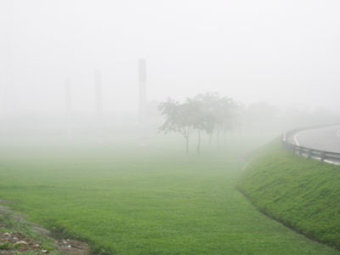
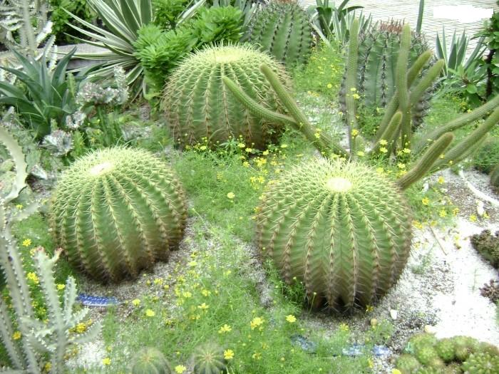
Điền vào chỗ trống sương, xương:
… mù, cây … rồng
sương
xương

Slide 5

VỖ TAY NÀO CÁC BẠN !!!

Slide 6
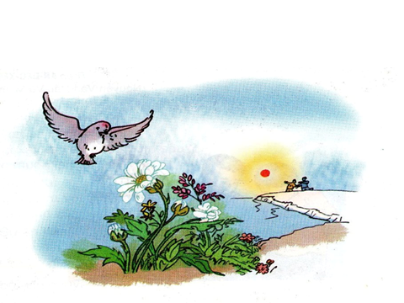
Chính tả
Chim sơn ca và bông cúc trắng

Slide 7

Bên bờ rào, giữa đám cỏ dại, có bông cúc trắng. Một chú sơn ca sà xuống, hót rằng:
- Cúc ơi! Cúc xinh xắn làm sao!
Cúc sung sướng khôn tả. Chim véo von mãi rồi mới bay về bầu trời xanh thẳm.
Chính tả
Chim sơn ca và bông cúc
Tìm những chữ có dấu hỏi, dấu ngã.

Slide 8
Bên bờ rào, giữa đám cỏ dại, có bông cúc trắng. Một chú sơn ca sà xuống, hót rằng:
- Cúc ơi! Cúc xinh xắn làm sao!
Cúc sung sướng khôn tả. Chim véo von mãi rồi mới bay về bầu trời xanh thẳm.
Chính tả
Chim sơn ca và bông cúc

Slide 9
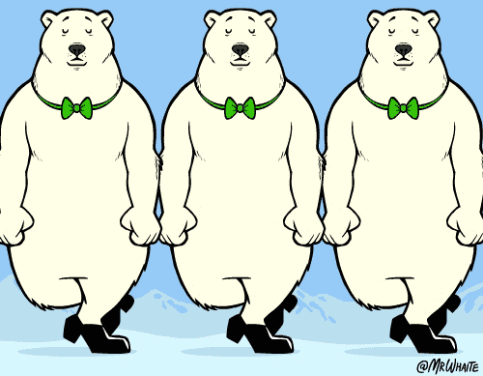

THƯ GIÃN

Slide 10


Bài 2: a) Thi tìm từ ngữ chỉ các loài vật có tiếng bắt đầu bằng ch, tr.
tr
ch

Slide 11
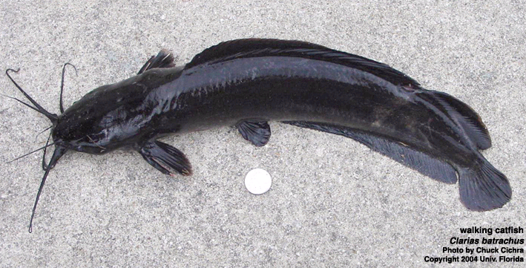
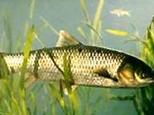
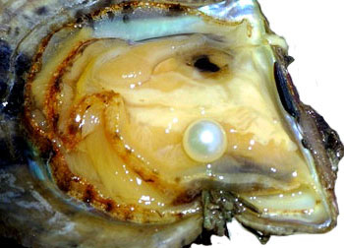
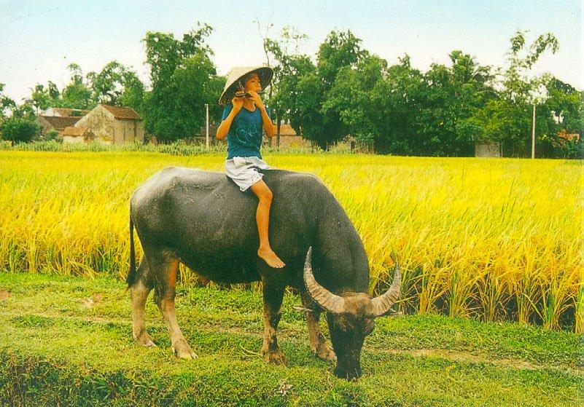
cá trê
cá trắm đen
con trai ( ngọc trai )
con trâu

Slide 12
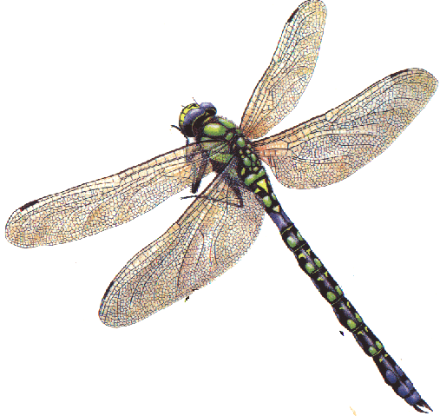
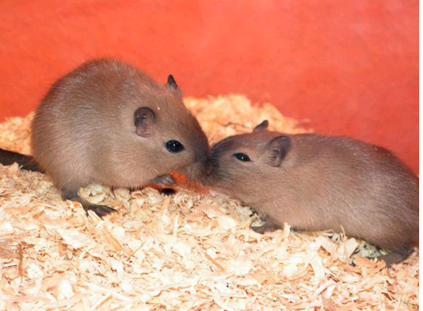
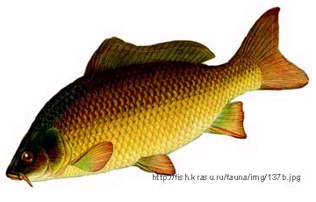
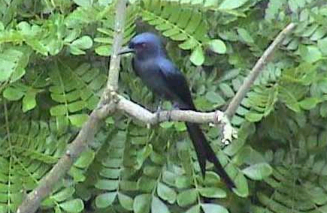
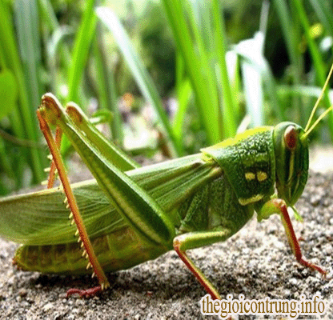
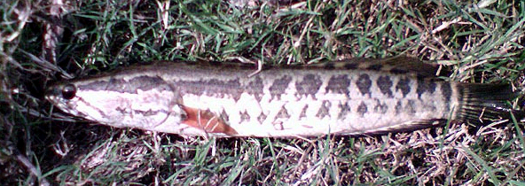
chuồn chuồn
chuột
cá chép
chim chèo bẻo
châu chấu
cá chuối

Slide 13

Bài 3:
Giải câu đố:
a) Tiếng có âm ch hay âm tr ?
Chân gì ở tít tắp xa
Gọi là chân đấy nhưng mà không chân ?
( Là chân gì ? )

Slide 14
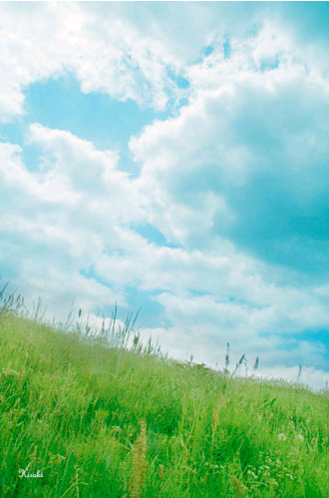
Chân trời

Slide 15
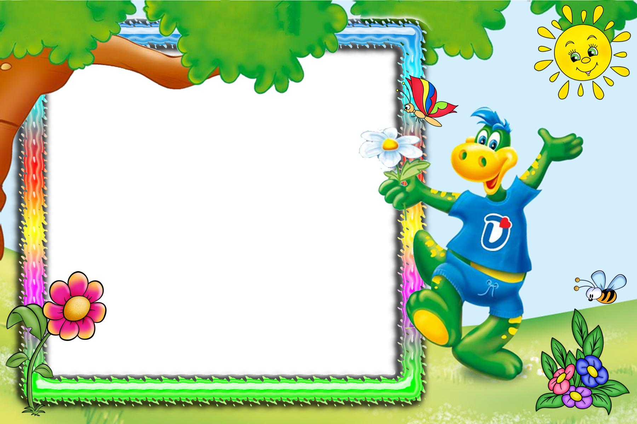
Là học sinh bản thân em cần làm gì để bảo vệ các loài vật, bảo vệ môi trường ?

Slide 16


Slide 17


